Slide 1
Интерактивная игра «Народные костюмы»
Подготовила:
Пагубина
Зульфия Рашитовна

Slide 2
Для игры наведите камеру на QR код. Соедините картинки с названиями народных костюмов. Если ответ правильный, появиться зеленый контур. Если ответ не правильный – контур красный.

Slide 3
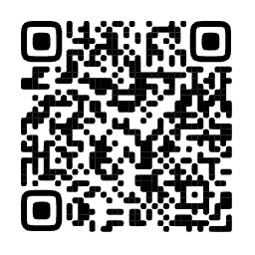

Slide 4
Для игры наведите камеру на QR код. Нажмите на указатели элементов русского народного женского костюма и выберите картинки с названими. Если ответ правильный, появиться зеленый контур. Если ответ не правильный – контур красный.

Slide 5
